Slide 1
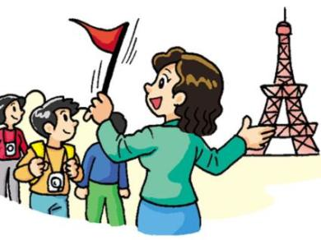
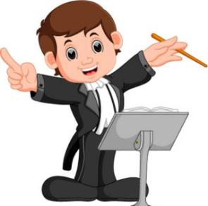
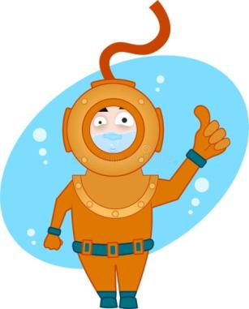
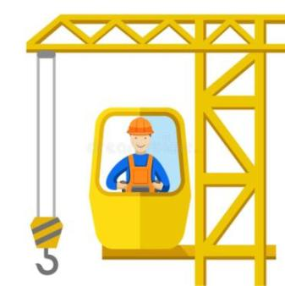
Отгадай загадки
Он тесто в кадке замесил.
Но цель его – не калачи.
Горшок цветочный смастерил, Потом обжег его в печи.
гончар
bez

Slide 2
Отгадай загадки
В книжном море он бескрайнем
Настоящий капитан.
Отыскать любую книжку
Помогает быстро нам!
библиотекарь
bez

Slide 3
Отгадай загадки
На работе день – деньской
Он командует рукой.
Поднимает та рука
Сто пудов под облака.
крановщик
bez

Slide 4
Отгадай загадки
В фильмах трюки выполняет, С высоты на дно ныряет
Подготовленный актёр, Быстрый, смелый …
каскадёр
bez

Slide 5
Отгадай загадки
Он рассказывает внятно,
Он экскурсии ведет.
Нам становится понятно
То, что он - …
экскурсовод
bez

Slide 6
Отгадай загадки
По мосту чтоб мчался скорый,
Чинит он на дне опоры.
Целый день за разом раз
Вглубь ныряет …
водолаз
bez

Slide 7
Отгадай загадки
Тонкой палочкой взмахнет –
Хор на сцене запоёт.
Не волшебник, не жонглёр.
Кто же это?
дирижёр
bez

Slide 8
Отгадай загадки
Он в автобусе сидит И внимательно следит, Чтоб у всех билеты были, Чтоб купить их не забыли. (Кондуктор) Источник: https://mamamozhetvse.ru/zagadki-o-professiyah-dlya-detej-38-luchshih.html
Он в автобусе сидит
И внимательно следит,
Чтоб у всех билеты были,
Чтоб купить их не забыли.
кондуктор
bez

Slide 9
Отгадай загадки
Он – вежливый, добрый, но строгий
Работник железной дороги.
Встречает нас на перроне.
И с нами поедет в вагоне.
проводник
bez

Slide 10
Отгадай загадки
Он науку изучил, землю словно приручил.
Знает он, когда сажать,
Сеять как и убирать.
Знает всё в краю родном. И зовётся …
агроном
bez

Slide 11
Отгадай загадки
С электричеством он дружит,
Ремонтирует проводку.
Все починит, все наладит.
Действует умело, чётко.
электрик
bez

Slide 12
Отгадай загадки
МОЛОДЕЦ!!!
bez

